Slide 1
Formulärtjänst
Maria Berglund, Mina vårdkontakter
Marco de Luca, Mina Hälsotjänster

Slide 2
Formulärtjänst
Bakgrund
Verksamhetsprocess och flöden
Verksamhetsnytta
Patientnytta
Färdplan
Arkitektur och teknik
Vad krävs för att börja använda ”formulärtjänst”?

Slide 3
Formulärtjänst
Via en säker e-tjänst kunna delge information inför besök eller vid uppföljning efter en behandling.
Invånaren skall kunna vara delaktig i denna process genom att själv bidra med uppgifter och ha tillgång till svar.
Användningsområden
Hälsodeklarationer inför vårdbesök
Uppföljning av vårdaktiviteter
Patientenkäter
Kvalitetsregister

Slide 4
Hälsodeklaration vid graviditet
Inför första besöket vid en graviditet lämnar kvinna lämnar uppgifter och kring hälsa och tidigare sjukdomar.
Innehållet diskuteras sen tillsammans med en barnmorska och blir till grund för journalen mödrahälsovården (MHV1).
Frågorna är standardiserat och rapporteras vidare till Socialstyrelsen.

Slide 5
Patientnytta
Skapar delaktighet och egagemang
Möter kraven från patientgrupper med självbetjäning
Minskar tiden patienten behöver spendera på vårdenheten
Kunna erbjuda olika språkversioner (möjlighet).
Verksamhetsnytta
Frågorna kan gås igenom förväg och eventuellt diskuteras i lugn och ro i hemmet.
Tiden för första besöket kan användas mer effektivt finns möjlighet för vårdpersonal att i förväg bli informerad.
Vinster när inmatningen sker till rätt tjänst direkt av invånaren istället för att vårdpersonal ska skriva av formuläret till journalen.

Slide 6
Patientnytta
Delaktighet
Säkerhet
Engagemang
Möter kraven från patientgrupper
Erbjuder självbetjäning
Minskar tiden patienten behöver spendera på vårdenheten
Kunna erbjuda olika språkversioner (möjlighet).

Slide 7
Planerade piloter
En ”Hälsodeklaration” planeras under hösten 2012 tillsammans med Helsingborgs Sjukhus.
Verksamhetens journalleverantör, Siemens planerar att utveckla en ”formulärmotor” som integrerar mot journalsystemen Obstetrix och Melior.
Stöder för statiska och dynamiska frågeformulär.
Integration mot journalsystem (olika grader av integration beroende på behov).
Stöd för Engagemangsindex.
[Något om MVK’s planer?]
Notes:
Vi berättar om samarbetet med Siemens.
- Planerar att utveckla ett generiskt stöd för formulärtjänst i Obsterix och Melior.

Slide 8
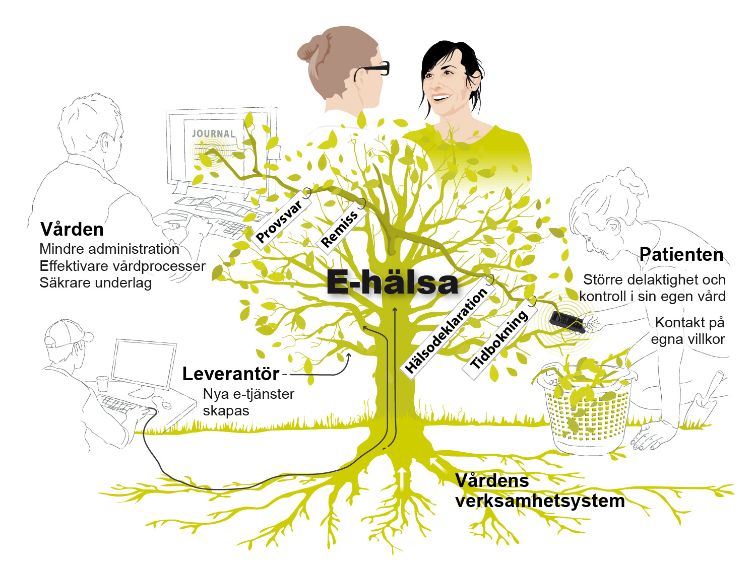
Nyttan med fler och bättre e-tjänster i framtiden
Notes:
Nytta: E-tjänster ger patienten större frihet, större delaktighet,
Vården
I framtiden kommer e-tjänsterna att frigöra mycket tid i vården.
Personalen slipper lägga tid på att svara på frågor om tidbokning
Personalen slipper lägga tid på att svara på frågor om remisser
Patientens hälsodeklarationer före undersökningen och resultatet landar direkt i journalen
Prover som patienten själv kan sköta kan rapporteras direkt i journalen
Dessutom kan ersättningssystemen ändras så att vårdenheter faktiskt tjänar ekonomiskt på att använder e-tjänster.
Vårdprocesserna kan effektiviseras när patienten blir mer delaktig och vården lätt kan utveckla egna eller anpassa befintliga e-tjänster till sin verksamhet.
Nytta: I framtiden kommer e-tjänsterna bidra till en effektivare och säkrare vård med mindre tid för administration och mer tid för det viktiga mötet med patienten!
Leverantörerna
…men inte nog med det. I framtiden är det också betydligt lättare än idag att vara med och utveckla nya och bättre e-tjänster. Idag är det krångligt och det finns en massa hinder på vägen som sätter käppar i hjulet för att bra idéer att bli verklighet. I framtiden har vi en gemensam infrastruktur, tekniska lösningar och regler som underlättar för alla leverantörer som vill vara med och skapa en bättre vård.
Nytta: en snitslad bana för den som vill utveckla tjänster.

Slide 9
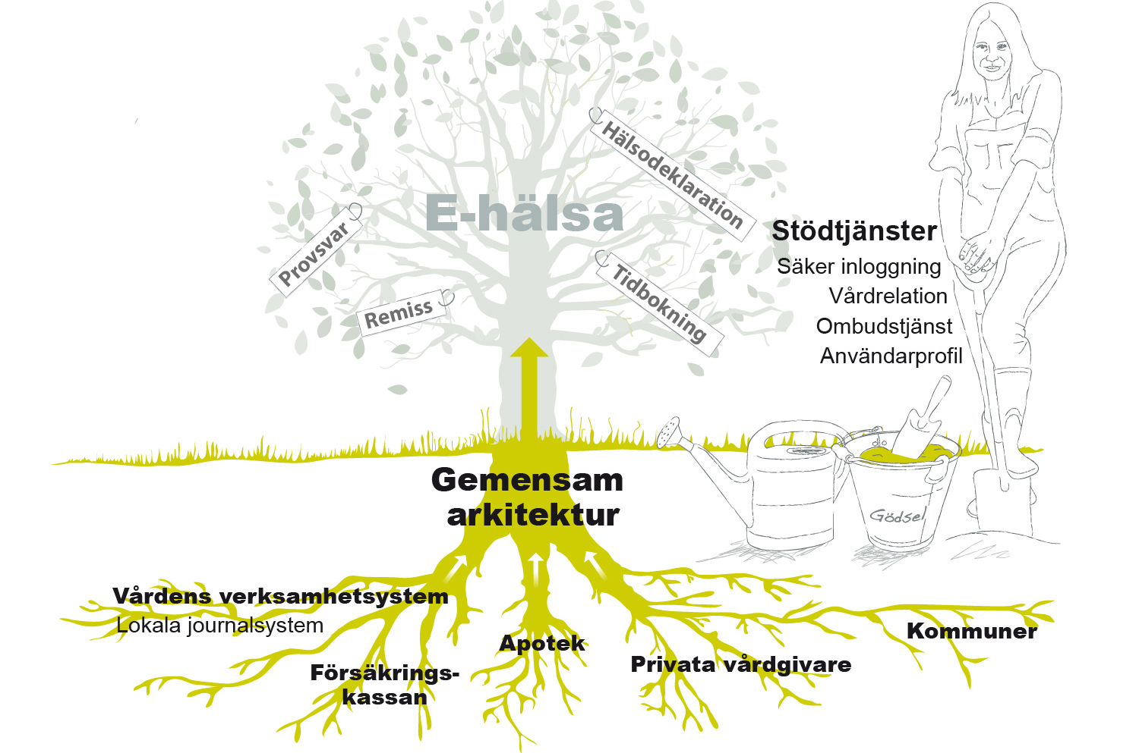
Notes:
Då går vi över till det tekniska perspektivet av formulärtjänst.
- Tjänstekontraktet formulärtjänst är en del av stammen/rotsystemet.

Slide 10
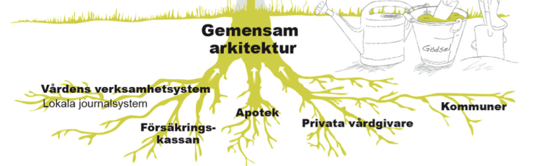
Arkitektur och teknik

Slide 11
Arkitektur
Förutsättningar
E-tjänst i Mina vårdkontakter (använder tjänstekontraktet)
Formulärmotor (använder tjänstekontraktet)
Vårdsystem (styr och mottager formulärinsamling)
Övergripande mål
Möjliggöra datafångst i form av formulärdata i olika vårdprocesser.
Datafångst kan initieras som en del av en vårdprocess eller direkt av patienten själv.
Lös koppling mellan vårdsystem, formulärmotor och e-tjänst.
En eller flera formulärmotorer kan användas.
Kan integreras helt eller delvis med vårdsystemet.
Teknik och infrastruktur
Är ett (blivande) nationellt tjänstekontrakt.
Kommer finnas på den nationella tjänsteplattformen.
Använder Engagemangsindex.

Slide 12
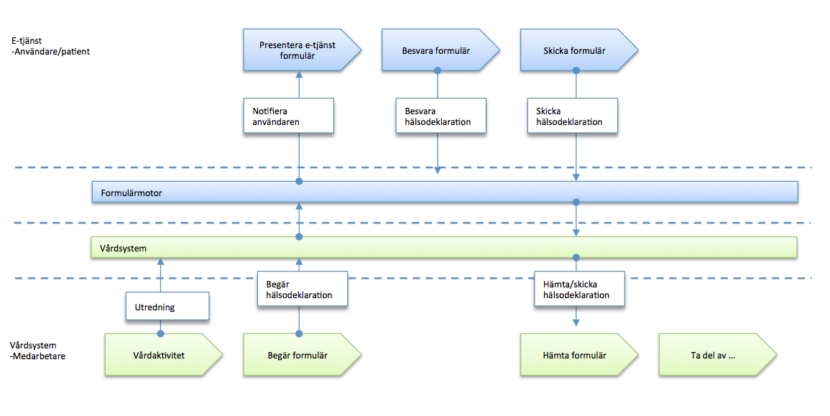
Logisk flödesmodell
Vårdprocessen initierar insamling via formulär

Slide 13
Logisk flödesmodell
Mina vårdkontakter
E-tjänst
Presentera e-tjänst formulär
Besvara formulär
Skicka formulär
Notifiera användaren
Besvara hälsodeklaration
Skicka hälsodeklaration
Infrastruktur
-Leverantörer
Formulärmotor
Vårdsystem
-Journal
-Kvalitetsregister
Vårdsystem
Utredning
Begär hälsodeklaration
Hämta/skicka hälsodeklaration
Vårdsystem
-Medarbetare
Vårdaktivitet
Begär formulär
Hämta formulär
Ta del av …
Notes:
Flöde fyll i nytt formulär

Slide 14
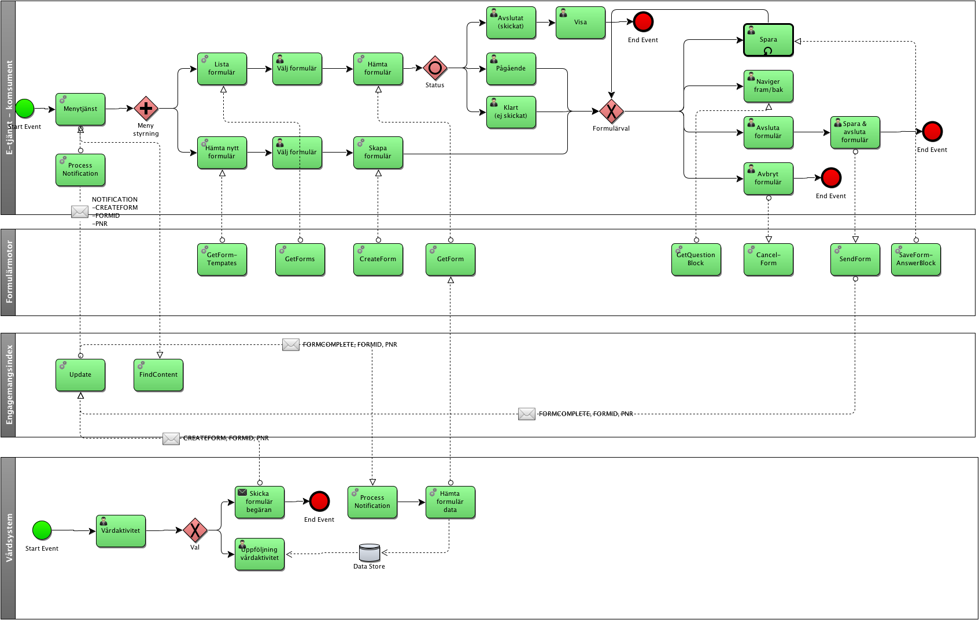
Notes:
Processvy

Slide 15


Standardmallar
Formulärmall skapas/importeras.
-Baseras på standardmallar
-Egna/anpassade
4. Aviserar patient - Ger tillgång till e-tjänst formulär
5. Besvara formulär
e-tjänst
(tjänsteproducent)
Formulärmotor
(tjänsteproducent)
Kvalitets-register
1.Skapa formulärbegäran.
8.Hämta formulärdata.
Mina vårdkontakter
2.Skapa ”formulärbegäran”.
-Tjänstedomän ”formulär”.
6. Skapa ”formulärbesvarat”
Kvalitetsregister
3.Notifiering/Läser
Journal
PAS
Engagemangsindex
7.Notifiering/Läser
Vårdsystem
Invånare
Stödtjänst & infrastruktur
Vårdprocess

Slide 16
4.Patient besvarar formulär
Tjänsteinteraktioner:
GetFormTempates
GetForms
GetForm
CreateForm
SaveFormQuestionBlock
SaveForm
CancelForm
GetFormQuestionBlock
Mina vårdkontakter
Nationell tjänsteplattform
Landsting
E-tjänst Formulär
Formulärmotor
Kvalitetsregister
Vårdsystem
1.Skapa begäran
Tjänsteinteraktioner:
CreateFormRequest
6. Mottag notifiering
Tjänsteinteraktioner:
-ProcessNotification
7. Hämta formulär
Tjänsteinteraktioner:
GetForm
Formulärmotor
2.Skapa index (begäran)
Tjänsteinteraktioner:
Update
5. Skapa index (begäran besvarad)
Tjänsteinteraktioner:
Update
Vårdsystem
3.Mottag notifiering
Tjänsteinteraktioner:
ProcessNotification
Engagemangsindex
Notes:
Lös koppling går inte att uppnå fullt ut.
- Det går inte att veta vilket system som skall mottaga informationen.

Slide 17
Färdplan
Framtagande av nationellt tjänstekontrakt.
Sker i samverkan med leverantörer, Siemens
Projektet följer Cehis principer för öppen utveckling
Preliminära resultat (specifikationer och tekniska gränssnitt) publiceras inom kort på http://code.google.com/p/rivta/
Introduktion: http://code.google.com/p/rivta/wiki/FormulartjanstSplash
Mina vårdkontakter.
E-tjänst kommer tas fram under höst 2012.
Formulärmotorer
Siemens kommer stödja ”formulärtjänst” för XXX processen under hösten 2012.

Slide 18
Vad krävs av en verksamhet som vill börja använda ”formulärtjänst”?
Var aktiva i Mina vårdkontakter.
Mina vårdkontakter kommer erbjuda stöd för tjänstekontraktet under hösten 2012.
Anslut ert verksamhetssystem till nationell infrastruktur.
Anslut ert verksamhetssystem mot en formulärmotor.
Se över era verksamhetsprocesser och verksamhetsregler.
Att erbjuda ”självbetjäning” påverkar er verksamhet.
Det kan också komma fristående e-tjänstelösningar som ni kan använda.
Era behov styr graden av integration mot era verksamhetsprocesser.
Är det verkligen så enkelt?
Nej, ”djup” integration kräver mycket arbeta av många aktörer!
Många system och infrastruktur måste samverka.

Slide 19
Hur kan vår verksamhet börja erbjuda invånarna e-tjänster?
Var aktiva i Mina vårdkontakter.
Mina vårdkontakter kommer erbjuda stöd för tjänstekontraktet under hösten 2012.
Anslut ert verksamhetssystem till nationell infrastruktur.
Se till att ert verksamhetssystem stödjer de nationella tjänstekontrakt som finns.
Besök Er systemleverantörs monter. Många leverantörer använder eller planerar att stödja nationella tjänstekontrakt.
Se över och anpassa era verksamhetsprocesser och verksamhetsregler.
Att erbjuda ”självbetjäning” påverkar er verksamhet.
Det finns också en mängd fristående e-tjänstelösningar som ni kan använda.
Era behov styr graden av integration mot era verksamhetsprocesser.
Är det verkligen så enkelt?
En tydlig anslutningsprocess gör det enklare för ansluta och använda e-tjänster framgångsrikt.

